Slide 1


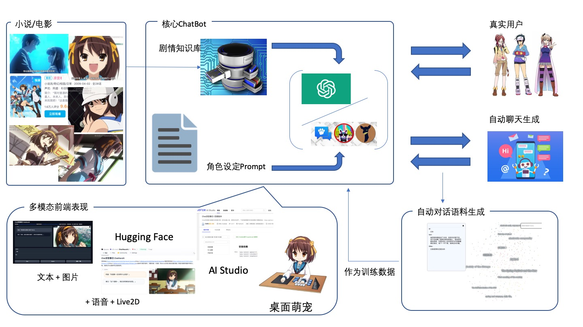
Chat凉宫春日
ChatHaruhi

